Slide 1
Chapter 2
좌표계와 좌표변환
안테나가 잰 각도가 지도 위 위경도가 되기까지
측정
▸
안테나
▸
동체
▸
NED
▸
ECEF
▸
LLA
레이다 시스템 소프트웨어 스터디 · Part 2
Notes:
레이다가 재는 것과 전시기가 보여줘야 하는 것 사이의 간극을 메우는 과정을 다룹니다. 개념 → 설계 → C 구현 검증 순서로 진행합니다.

Slide 2
같은 표적인데, 말하는 사람이 다르다
레이다는 이렇게 말한다
전시기는 이걸 보여줘야 한다
"20 km 앞,
오른쪽으로 30도"
"북위 36.2337도,
동경 127.3643도"
안테나 자기 정면 기준
지구 전체 기준
그 사이를 메우는 것이 좌표변환
안테나는 배가 어느 방향을 향하는지도, 지금 위도가 몇 도인지도 모른다
Notes:
안테나가 아는 것은 전파 왕복 시간과 자기 정면 기준 두 각도뿐입니다. 배의 방향도 위도도 모릅니다.

Slide 3
오늘 다룰 것
개념 → 설계 → 검증, 세 단계로 진행합니다
1
2
3
좌표계 여섯 가지
실전 설계
C 로 확인
안테나 · 동체 · INS · NED/ENU
ECEF/ECI · LLA
각각 원점이 어디이고 축이
어디를 향하는지, 왜 필요한지
함선 고정형 안테나를 놓고
5단계 변환 경로를 설계
각 단계에서 무엇이 회전과
이동을 공급하는가
설계한 변환을 구현하고
숫자로 검증
왕복 시험 · 단위 시험 31항목
확인 실험 3가지
사전 지식은 삼각함수와 행렬 곱셈 정도면 충분합니다. 그마저도 필요한 곳에서 다시 설명합니다.

Slide 4
좌표계는 왜 여러 개나 필요할까
아래 다섯 줄은 전부 같은 표적 하나를 가리킵니다
말하는 사람 | 표적이 어디 있냐고 물으면
안테나 | 내 정면에서 오른쪽 30°, 20 km
함선 | 선수 기준 오른쪽 뒤 120°, 20 km
바다 위 이 지점 | 남쪽으로 19 340 m, 동쪽으로 5 155 m, 위로 10 m
지구 | 지구 중심에서 (−3 125 893, +4 093 775, +3 749 164) m
지도 | 북위 36.2337°, 동경 127.3643°, 고도 41.5 m
다섯 문장 모두 맞습니다. 다른 것은 기준점(원점)과 기준 방향(축)뿐입니다.
Notes:
표적은 하나뿐인데 언어가 여러 개입니다. 화자를 바꿀 때마다 통역이 필요하고, 그 통역이 좌표변환입니다.

Slide 5
좌표계를 읽는 세 가지 질문
새 좌표계를 만나면 이 셋만 확인하면 됩니다
①
원점이 어디인가?
"0, 0, 0" 이 물리적으로 어느 지점인가.
평행이동 계산의 기준이 된다.
②
축이 어디를 향하는가?
특히 z 가 위인지 아래인지.
x 앞 · y 오른쪽으로 잡으면 z 는 저절로 아래가 된다.
항법 분야의 이 관습, 처음엔 거의 반드시 헷갈린다.
③
무엇에 붙어 있는가?
배에 붙어 있으면 배가 흔들릴 때
좌표계도 같이 흔들린다.
표적이 가만히 있어도 좌표값이 변한다.
이 발표의 약속 : 안테나·동체·NED 좌표계에서 z 는 아래. "10 m 위" 는 z = −10 입니다.

Slide 6
변환은 두 동작뿐
복잡한 수학처럼 들리지만 실제로 하는 일은 두 가지입니다
1
회전 (rotation)
2
평행이동 (translation)
기준 방향이 다를 때
기준 점이 다를 때
"내 정면"과 "배의 정면"이 다르면
회전이 필요하다.
안테나가 우현 90도를 보고 있으니,
안테나의 "앞"은 배의 "오른쪽"이다.
안테나가 무게중심에서
30 m 뒤 · 10 m 위에 있으면
그만큼 옮겨줘야 한다.
이 오프셋을 레버암이라 부른다.
모든 단계는 이 둘 중 하나거나, 둘 다입니다. 그게 전부입니다.
p_함선 = Rz(90°) × p_안테나 + (−30, 0, −10) m
└─ 회전 ─┘ └─ 평행이동 ─┘
Rz(90°) 는 z 축(위아래 축) 둘레로 90° 돌리는 회전행렬입니다. 생김새는 다음 두 장에서 나옵니다.

Slide 7
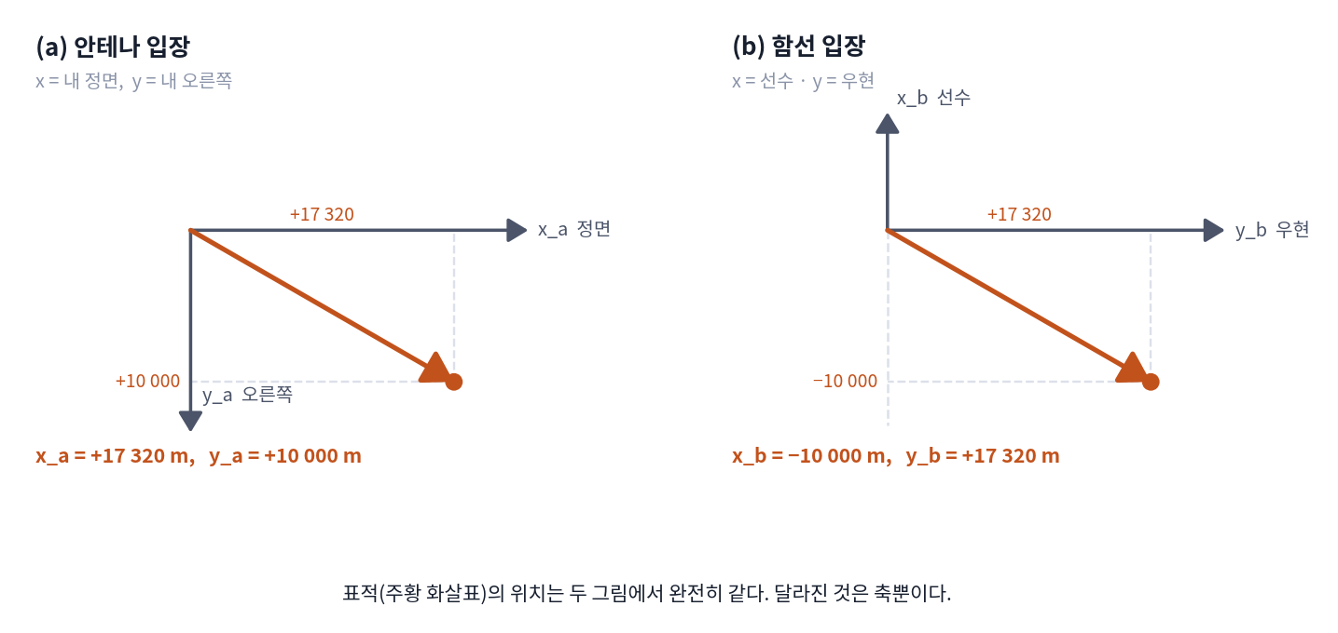
회전 — 표적은 가만히 있다, 움직이는 건 자(ruler)다
안테나의 "정면"이 함선의 "우현"이라서, 같은 표적이 (+17 320, +10 000) → (−10 000, +17 320)
두 숫자가 자리를 바꾸고 부호 하나가 뒤집혔다. 이것이 90도 회전의 정체입니다.
Notes:
두 그림에서 주황색 화살표의 위치는 완전히 같습니다. 달라진 것은 축뿐입니다.

Slide 8
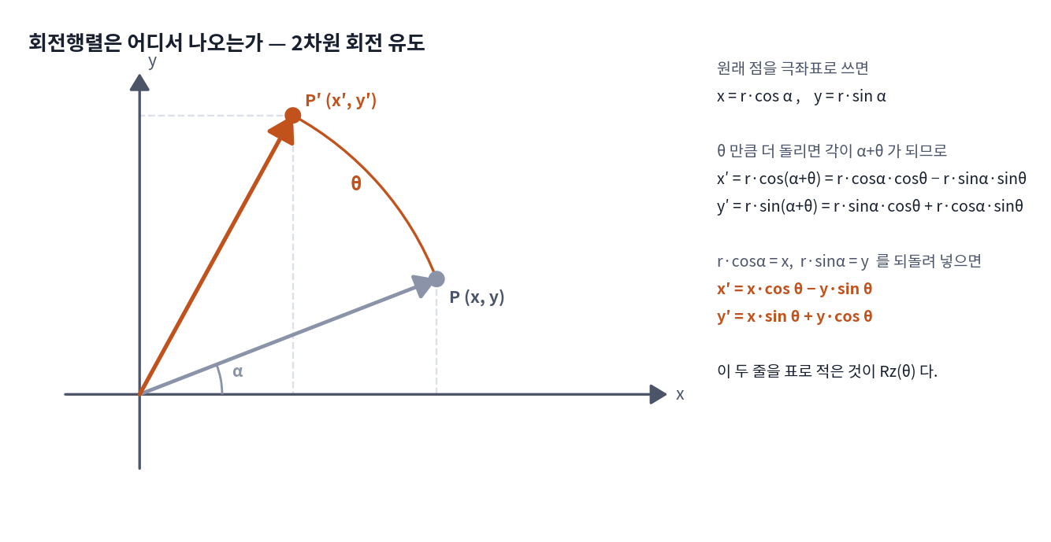
회전행렬은 어디서 나오는가
외울 것이 아니라 삼각함수 덧셈정리 한 줄에서 바로 나옵니다
그래서 Rz(θ) 는 이렇게 생겼다
[ cos θ − sin θ 0 ]
[ sin θ cos θ 0 ]
[ 0 0 1 ]
회전행렬이 늘 갖는 세 성질
행과 열의 길이가 1 이고 서로 직교(90°)한다
det = +1 — 크기를 안 바꾸고 거울상도 아니다
역행렬 = 전치(행·열 맞바꾸기, R⁻¹ = Rᵀ) — 되돌리기가 공짜다
행렬을 쓰는 이유 : ① 세 축을 한 번에 처리 ② 여러 회전을 곱해서 하나로 합침 ③ 되돌아갈 땐 전치만 하면 됨
문헌에 따라 부호가 반대인 행렬이 나온다 — 좌표축을 돌리는 표기이며 이 행렬의 전치다. 어느 쪽인지 먼저 확인할 것
Notes:
문헌에 따라 부호가 반대인 회전행렬이 나옵니다. 그것은 좌표축을 돌리는 수동 표기이며 이 발표의 행렬을 전치한 것입니다. 참고한 우주물체 기술보고서의 궤도면→ECI 변환식은 이 두 표기를 섞어 회전 방향이 통째로 반대가 되어 있었습니다. 어느 표기인지 먼저 확인하는 습관이 필요합니다.

Slide 9
Part 1
좌표계 여섯 가지
각각 원점이 어디이고, 축이 어디를 향하고, 무엇에 붙어 있는가
측정
▸
안테나
▸
동체
▸
NED
▸
ECEF
▸
LLA

Slide 10
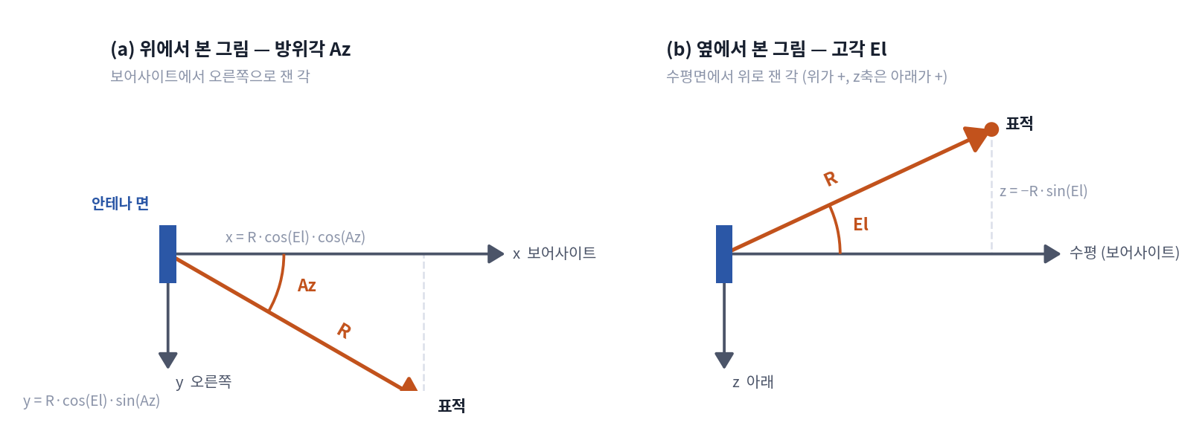
안테나 좌표계 ① 극좌표 (Polar)
레이다가 물리적으로 잴 수 있는 것 — 거리 하나와 각도 둘
측정
▸
안테나
▸
동체
▸
NED
▸
ECEF
▸
LLA
세 성분
R 시선거리
전파 왕복시간 × c ÷ 2
Az 방위각
보어사이트에서 오른쪽으로
El 고각
안테나 면 기준 수평에서 위로
20 km / 30° / 0°
보어사이트 = 안테나가 똑바로 바라보는 방향. 손전등으로 치면 빛이 가장 센 한가운데 방향입니다.

Slide 11
안테나 좌표계 ② 직교좌표 (Cartesian)
회전행렬을 곱하려면 x·y·z 세 성분으로 풀어써야 합니다
측정
▸
안테나
▸
동체
▸
NED
▸
ECEF
▸
LLA
x = R × cos(El) × cos(Az) ← 보어사이트 방향 성분
y = R × cos(El) × sin(Az) ← 오른쪽 방향 성분
z = − R × sin(El) ← 아래 방향 성분 (위로 향하면 음수)
왜 직교좌표로 바꾸나
극좌표는 사람이 읽기 좋지만,
극좌표끼리는 회전을 합성할 수 없다.
회전행렬은 벡터에만 곱할 수 있으므로
각도로 표현된 방향을 세 성분으로
풀어쓰는 준비 단계다.
예제 값을 넣으면
x = 20000 × 1 × cos30° = +17 320.5081 m
y = 20000 × 1 × sin30° = +10 000.0000 m
z = −20000 × sin0° = 0.0000 m
역변환에서는 asin·atan 대신
atan2 를 쓴다.
asin 은 반올림에 NaN, ±90° 근처
정밀도 붕괴, atan(y/x) 는 사분면
상실 — 동경 127° 가 −53° 로 나온다.
읽는 법 : cos(El) 로 표적을 먼저 수평면에 눕히고, 그 길이를 Az 로 앞(x)·오른쪽(y)에 나눠 담습니다.
위아래(z)는 sin(El) 몫 — z 는 아래가 양수라, 표적이 위에 있으면 z 가 음수가 됩니다.
Notes:
atan(y/x)는 x가 음수인 반구에서 사분면을 잃습니다. 참고한 기술보고서 3편 모두 경도를 atan(y/x)로 적고 있는데, 동경 127°에서는 X가 음수라 −53°가 나옵니다. asin은 인자가 반올림으로 1을 넘으면 NaN이 됩니다.

Slide 12
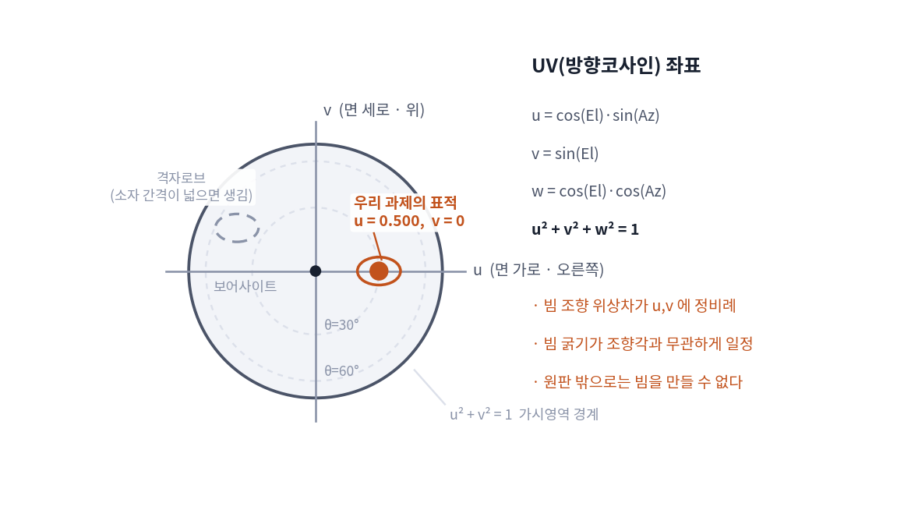
안테나 좌표계 ③ UV (방향코사인)
표적 방향을 안테나 면에 드리운 그림자로 표현합니다
측정
▸
안테나
▸
동체
▸
NED
▸
ECEF
▸
LLA
왜 UV 를 쓰나
현대 레이다는 대부분 위상배열이다.
수백~수천 개 소자에 위상차를 줘서
빔 방향을 전자적으로 바꾼다.
ψ = −k(m·d·u₀ + n·d·v₀)
소자 번호에 u, v 를 곱하기만 하면 된다.
각도(Az, El)로는 이렇게 단순해지지 않는다.
되돌릴 때는 asin 대신 atan2 를 쓴다.
Az = atan2(u, w)
El = atan2(v, √(u²+w²))
빔 굵기가 조향각과 무관하게 일정하고, 격자로브 위치도 u₀ ± λ/d 로 단순하게 나옵니다.
UV 는 빔 조향용 표현이라 이번 변환 체인(극좌표 → 직교 → 동체 → …)에는 들어가지 않습니다.
Notes:
되돌릴 때 Az = atan2(u, w), El = atan2(v, √(u²+w²))입니다 (코드와 동일, asin 은 쓰지 않음). 참고한 AESA 보고서에는 Az 분자에 u 대신 v가 들어간 오타가 있어 Az 25°가 10.16°로 계산됩니다. 기호 하나가 결과를 바꾸는 예입니다.

Slide 13
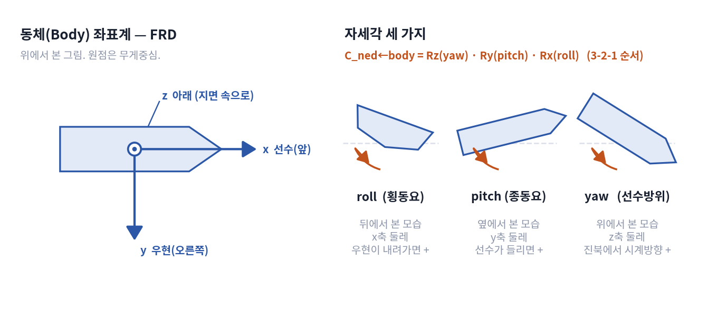
동체(Body) 좌표계
배에 실린 모든 장비의 공통 기준 — 안테나·INS·무장이 여기로 모입니다
측정
▸
안테나
▸
동체
▸
NED
▸
ECEF
▸
LLA
원점
축
자세각
합치는 순서
배의 무게중심
x 선수(앞) · y 우현(오른쪽) · z 아래 → FRD
roll 좌우 기울기 · pitch 앞뒤 기울기 · yaw 선수 방위
3-2-1 (yaw → pitch → roll)
참고 기술보고서 3편과 같은 규약
Notes:
회전은 곱셈 순서를 바꾸면 결과가 달라집니다. 그래서 3-2-1 순서를 문서로 고정해야 합니다.

Slide 14
INS 좌표계 ① INS 는 무엇을 재는가
관성항법장치 — 회전과 이동에 필요한 값을 공급합니다
측정
▸
안테나
▸
동체
▸
NED
▸
ECEF
▸
LLA
자이로 × 3
가속도계 × 3
각속도 — 초당 몇 도씩 돌고 있는가
→ 시간에 대해 적분하면 자세 (roll·pitch·yaw)
비력 — 센서가 느끼는 가속도 (정지 중에도 1 g 잡힘)
→ 중력 모델을 빼고 두 번 적분하면 속도와 위치
핵심 : INS 는 바깥 세상을 전혀 보지 않는다
GPS 처럼 위성 신호를 받지도, 지형을 관측하지도 않는다. 출발점만 알려주면 자기가 느낀 각속도와 가속도를 계속 더해 나간다.
장점
단점
외부 신호가 필요 없다 — 전파방해에 강하다
갱신 속도가 매우 빠르다 (보통 100 Hz 이상)
오차가 시간이 갈수록 쌓인다 (적분하므로)
그래서 GPS 같은 외부 기준과 결합해 잡아준다
출항 전 초기 정렬 — 중력으로 수평을 잡고(leveling), 지구 자전을 감지해 북쪽을 찾는다(gyrocompassing)
Notes:
자세 갱신 주기보다 중요한 것은 레이다 측정 시각과 자세 시각의 차이입니다. roll 5°/s에서 20 ms 지연이면 0.1°, 20 km에서 약 35 m입니다. 자세는 측정 시각으로 보간해 씁니다.

Slide 15
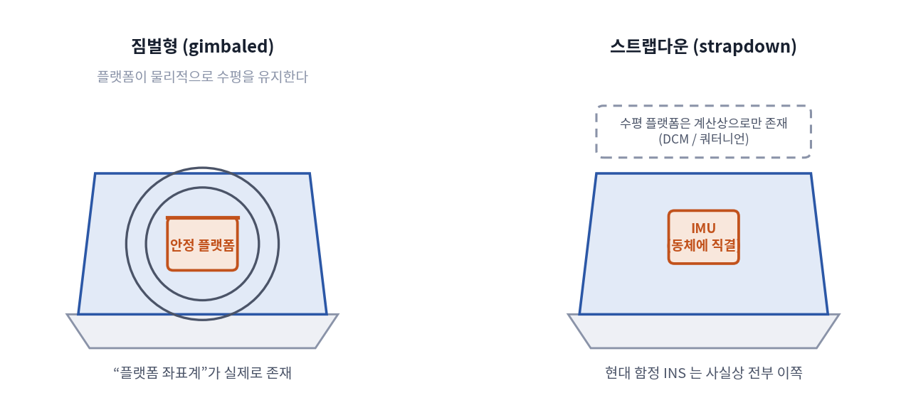
INS 좌표계 ② 스트랩다운과 짐벌형
"플랫폼 좌표계"라는 말의 의미가 여기서 갈립니다
측정
▸
안테나
▸
동체
▸
NED
▸
ECEF
▸
LLA
 | 짐벌형 (gimbaled) | 스트랩다운 (strapdown)
구조 | 센서가 짐벌 위에 얹혀 있고 모터가 늘 수평 유지 | 센서가 동체에 직접 고정, 배와 함께 기운다
수평 유지 | 기계가 물리적으로 한다 | 계산이 한다 (DCM / 쿼터니언)
"플랫폼 좌표계" | 실제로 존재하는 물리적 프레임 | 소프트웨어 안의 상태값일 뿐
특징 | 정밀하지만 크고 무겁고 비싸다 | 현대 함정 INS 는 사실상 전부 이쪽

Slide 16
INS 좌표계 ③ 이번 설계에서는
조건 하나가 복잡한 이야기를 통째로 없애줍니다
측정
▸
안테나
▸
동체
▸
NED
▸
ECEF
▸
LLA
"INS 는 플랫폼 무게중심과 축이 일치한 상태로 설치되어 있음"
▼
INS 좌표계 = 동체(Body) 좌표계 (설치 오차 0, 레버암 0)
따라서 INS 를 독립된 변환 단계로 두지 않습니다. 좌표계가 아니라 값의 공급원으로만 쓰입니다.
INS 가 주는 값 | 어디에 쓰이는가
roll, pitch, yaw | 3단계 회전행렬 C_ned←body — 제조사 축 정의를 FRD 로 매핑, 측정 시각으로 보간
위도, 경도, 고도 | 4단계 로컬→ECEF 회전과 평행이동
(속도) | VC-NED 원점 이동 보상 · 추적 필터 · 도플러 보정 — 이 발표 범위 밖
Notes:
조건 ③은 물리 설치뿐 아니라 INS 출력 데이터의 축 정의까지 포함합니다. 예를 들어 NovAtel SPAN INSPVA 메시지는 IMU 좌표계를 Y 전방·X 우측·Z 상으로 두어 roll을 Y축, pitch를 X축 회전으로 정의합니다. FRD로 매핑한 뒤 써야 합니다. 로컬 좌표계 원점이 배와 함께 움직이므로 추적 필터는 INS 속도로 원점 이동을 보상합니다.

Slide 17
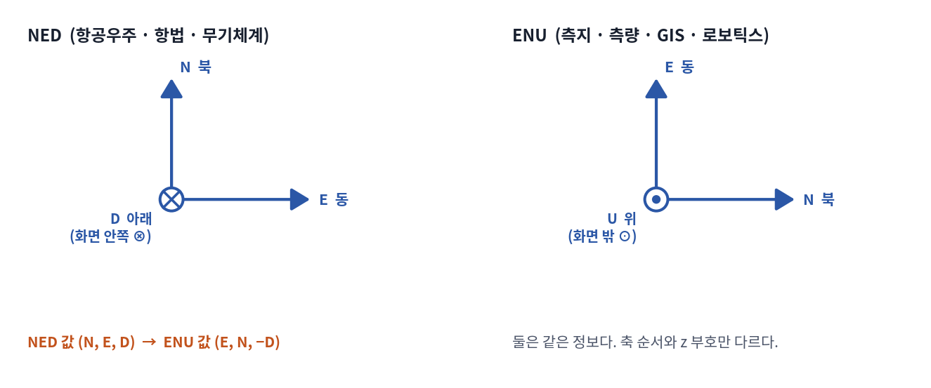
NED / ENU 국지수평 좌표계
배가 아무리 흔들려도 북쪽은 계속 북쪽입니다
측정
▸
안테나
▸
동체
▸
NED
▸
ECEF
▸
LLA
이 좌표계의 존재 이유
배와 함께 이동하지만
함께 회전하지는 않는다.
그래서 표적이 실제로 움직인 것과
배가 흔들린 것을 구분할 수 있다.
추적 필터를 여기서 돌리는 이유다.
"아래"는 지구 중심 방향이 아니다
로컬 평면의 한계 — 지구는 둥글다
타원체 법선의 반대 방향이다. 지구 중심 방향과는
위도 45° 부근에서 최대 약 0.19° 어긋나는데,
이 둘을 혼동하면 지표 위치가 약 21 km 틀어진다.
원점에서 멀어질수록 실제 지표면이 평면 아래로 내려간다
5 km 2.0 m · 20 km 31.5 m · 50 km 196.7 m · 100 km 786.4 m
Notes:
이 발표의 로컬 좌표계는 참고 자료의 Vehicle-carried NED입니다. 지표 고정점을 원점으로 하는 Local NED와 구분합니다. 지심위도(z/R)를 그대로 NED 회전에 쓴 보고서 사례가 있는데 37°N에서 0.185° 차이가 납니다. 곡률표는 C 코드 실행값입니다(100 km에서 786.4 m).

Slide 18
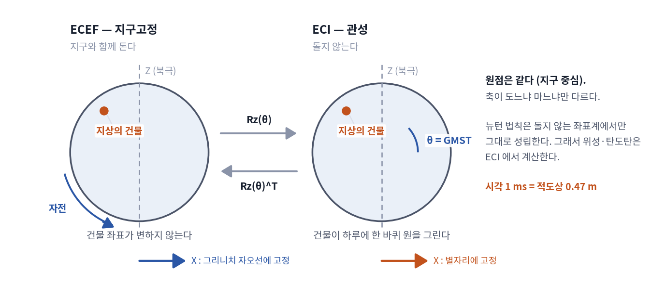
ECEF / ECI 지구 중심 좌표계
원점은 같고, 축이 도느냐 마느냐만 다릅니다
측정
▸
안테나
▸
동체
▸
NED
▸
ECEF
▸
LLA
ECEF 는 왜 필요한가
ECI 는 이번 설계에 필요 없다
로컬 좌표계에서 위경도로 곧장 갈 수 없다.
로컬 원점(배 위치)이 지구 어디인지는
지구 기준 좌표로만 표현되기 때문이다. → 다리 역할
뉴턴 법칙은 회전하지 않는 좌표계에서만 그대로 성립.
그래서 중력만 받고 날아가는 물체(위성·탄도탄)는 ECI 에서 계산.
이번 설계의 거리·시간 규모에서는 항공기·수상함도 ECEF/NED 로 충분하다.
Notes:
ECEF/NED로 충분하다는 것은 이번 설계의 거리·시간 규모(수십 km, 수 분)에서의 이야기입니다. 장시간·원거리 추적에서는 지구 자전(적도에서 1 ms당 0.47 m)과 코리올리 항이 필터 모델에 들어갑니다.

Slide 19
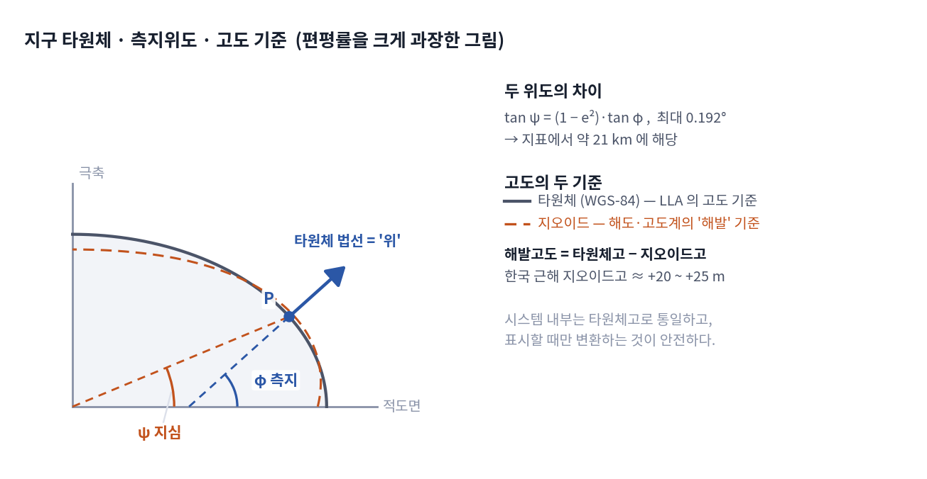
LLA 측지 좌표계
우리가 아는 그 지도 좌표 — 다만 지구는 구가 아닙니다
측정
▸
안테나
▸
동체
▸
NED
▸
ECEF
▸
LLA
WGS-84 타원체
a (장반경) 6 378 137.0 m
b (단반경) 6 356 752.3 m
1/f 298.257223563
적도 반지름과 극 반지름의 차이가
약 21 km. 지구 크기에 비하면 0.3 %
정도지만, 구로 계산하면 위치가
20 km 넘게 어긋난다 (위도 45° 부근).
GPS 와 해도가 쓰는 것도 이것
고도의 함정 : LLA 의 고도는 타원체고 (HAE) — 해도·고도계의 "해발" 과 다릅니다
해발고도 = 타원체고 − 지오이드고. 한국 근해 지오이드고는 약 +20 ~ +25 m. 시스템 내부는 하나로 통일할 것.

Slide 20
여섯 좌표계 한눈에
좌표계 | 원점 | 축 | 붙은 곳 | 주 용도
안테나 | 안테나 면 중심 | x 보어사이트 · y 오른쪽 · z 아래 | 배 | 표적 측정 (R, Az, El) / 빔 조향 (u, v)
동체 | 배 무게중심 | x 선수 · y 우현 · z 아래 | 배 | 탑재 장비의 공통 기준
INS | INS 설치 위치 | 자이로·가속도계 3축 | 배 | 위치 · 자세 · 속도 공급
NED / ENU (VC-NED) | 배의 현재 위치 | N,E,D / E,N,U | 바다 위 지점 (회전 안 함) | 데이터 처리 (추적 · 필터링)
ECEF | 지구 중심 | Z 북극 · X 적도∩그리니치 | 지구 (자전함) | 지구 기준 공통 좌표, 위경도로 가는 다리
ECI | 지구 중심 | 별자리에 고정 | 없음 (회전 안 함) | 위성 · 탄도 표적의 운동 계산
LLA | 기준면: 적도·그리니치·타원체 | 위도 · 경도 · 고도 | 지구 | 지도 표시, 외부 전달
순서를 건너뛸 수 없습니다. 안테나는 배에 붙어 있고, 배의 방향은 북쪽 기준으로 알려지고, 로컬 원점의 위치는 지구 좌표로만 표현되기 때문입니다.

Slide 21
변환 체인 — 무엇이 회전과 이동을 공급하는가
회전은 설치 방위와 INS(자세·위경도)가, 이동은 레버암과 INS(배 위치)가 공급합니다. 이 구분이 그대로 오차의 출처 목록이 됩니다.
신호처리 출력
R, Az, El (안테나 극좌표)
극좌표를 x, y, z 세 성분으로 분해
▼
표현만 바꿀 뿐 · 회전도 이동도 없음
안테나 좌표계
Polar → Cartesian → (UV)
C_body←ant = Rz(설치방위) · Ry(백틸트) + 레버암
▼
회전+이동 설치 도면이 공급 · 고정형이라 상수
동체(Body) 좌표계
x=선수 y=우현 z=아래 (FRD)
C_ned←body = Rz(yaw) · Ry(pitch) · Rx(roll)
▼
회전 INS 자세가 공급 · 매 순간 변함
로컬(NED) 좌표계
x=북 y=동 z=아래 ★ 데이터 처리
C_ecef←ned(위도, 경도) + 배의 ECEF 위치
▼
회전+이동 INS 위치가 공급
ECEF 좌표계
지구중심 지구고정 직교좌표
Bowring 공식 (반복 2회)
▼
WGS-84 타원체 · 직교좌표 → 위경도
LLA 좌표계
위도 · 경도 · 고도 → 전시기
표기 : C_ned←body 는 동체 좌표를 NED 좌표로 바꾸는 회전행렬.
v_ned = C_ned←body × v_body — 화살표 방향이 곧 변환 방향.
거꾸로 갈 때는 전치 C_ned←bodyᵀ 를 곱한다.

Slide 22
Part 2
실전 설계
함선 고정형 안테나를 놓고 변환 경로를 설계합니다
신호처리 → 데이터 처리 (좌표변환 + 추적) → 통제제어 전시기

Slide 23
상황
주어진 조건 여섯 가지와, 그것이 설계를 어떻게 묶는가
조건 | 내용 | 설계에 미치는 영향
① 플랫폼 | 해상 함선, 고정형 안테나 | 안테나가 돌지 않는다 → 회전행렬이 상수 (회전형이면 엔코더 값의 시간 함수). 대신 배의 흔들림을 전부 계산으로 보상
② 안테나 설치 | 선수 기준 시계방향 90°, 무게중심에서 30 m 뒤 / 10 m 위 | 설치 방위 90°, 백틸트 0°, 레버암 (−30, 0, −10) m
③ INS 설치 | 무게중심과 축 일치 | INS 좌표계 = 동체 좌표계 → 변환 단계 하나가 통째로 생략
④ 입력 | 안테나 기준 거리·방위각·고각 | 체인의 출발점이 안테나 극좌표로 확정
⑤ 처리 | 로컬 좌표계에서 수행 | 체인의 중간 목적지가 NED 로 확정
⑥ 출력 | 위/경/고도 + 안테나 극좌표 | 정변환뿐 아니라 역변환도 필요
④·⑤·⑥ 이 체인의 출발점·중간점·도착점을 이미 지정합니다. 설계자가 정할 것은 그 사이를 어떻게 이을 것인가입니다.

Slide 24
단계별 좌표계 선정과 그 이유
단계 | 좌표계 | 왜 이것인가
0 | 안테나 — 극좌표 | 레이다가 물리적으로 잴 수 있는 것이 거리와 두 각도뿐
1 | 안테나 — 직교좌표 | 회전행렬은 벡터에만 곱할 수 있다
2 | 동체 (Body) | 안테나·INS·무장이 만나는 유일한 공통 기준. 배를 거치지 않고 바깥으로 나갈 방법이 없다
3 | 로컬 (NED) | 배가 흔들려도 이 좌표계는 흔들리지 않는다. ENU 가 아닌 NED 인 이유는 동체 FRD 와 축 의미가 맞아서
4 | ECEF | 로컬에서 위경도로 곧장 갈 수 없다 — 다리 역할
5 | LLA | 전시기·통제제어가 지도 위에 표시하는 형식
쓰지 않은 좌표계
INS
UV
ECI
ENU
③ 에 의해 동체와 일치. 항등행렬을 곱하는 셈
빔 조향은 안테나 내부의 일 — 데이터 처리 체인 밖
관성 동역학 전파가 필요할 때만 (위성·탄도탄)
NED 와 정보량이 같다 — 하나로 통일

Slide 25
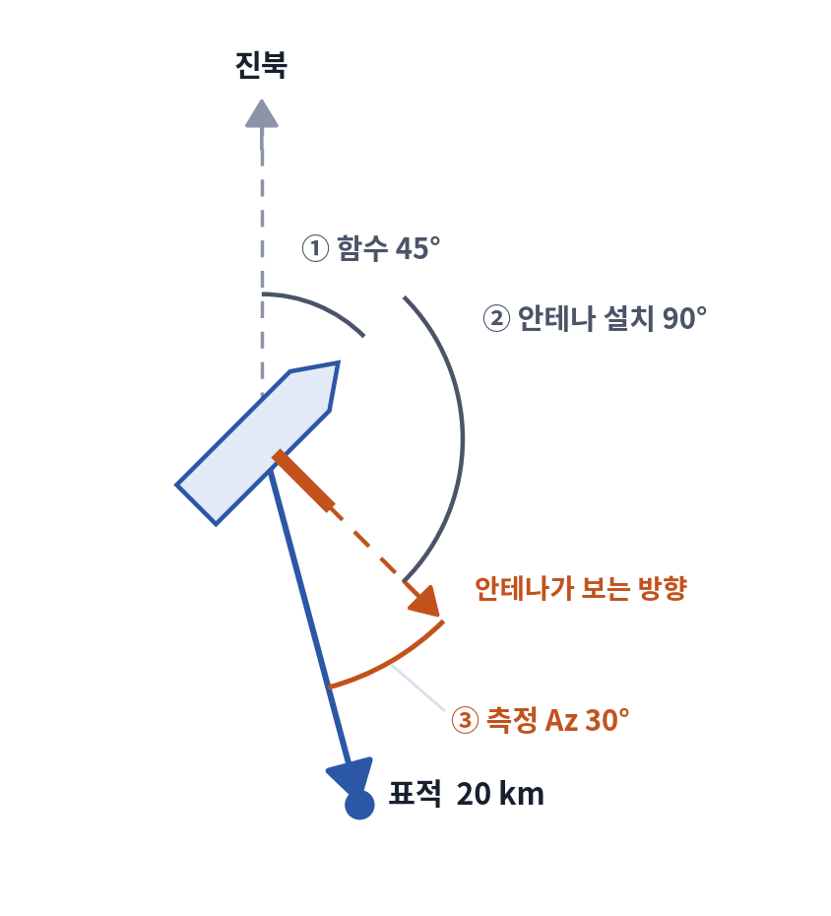
배가 기울지 않았다면 — 방위각은 그냥 더해진다
① 45°
+
② 90°
+
③ 30°
함수
안테나 설치
측정 Az
= 165°
세 번 연달아 오른쪽으로 돌았을 뿐이니, 직관적으로도 당연합니다.
실제 계산값 165.074° — 차이 0.074° 는 레버암 30 m 때문
그런데 왜 굳이 행렬을 쓸까?
roll 이나 pitch 가 조금이라도 있으면
이 덧셈은 즉시 깨집니다.
세 축의 회전이 서로 섞이기 때문입니다.

Slide 26
단계별 변환 ①~③ 안테나 → 동체 → 로컬
1
안테나 극좌표 → 직교좌표
x = R·cos(El)·cos(Az) = +17 320.5081
y = R·cos(El)·sin(Az) = +10 000.0000
z = −R·sin(El) = 0.0000
표현 변경 (회전·이동 없음)
2
안테나 → 동체
C_body←ant = Rz(90°)·Ry(0°)
p_body = C × p_ant + (−30, 0, −10)
= (−10 030.0, +17 320.5, −10.0)
회전 + 평행이동
3
동체 → 로컬 (NED)
C_ned←body = Rz(45°)·Ry(0°)·Rx(0°)
p_ned = (N −19 339.73, E +5 155.17, D −10.0)
진북 기준 방위 165.074°
회전만 (원점이 같음)
여기가 데이터 처리 구간 — 추적·필터링은 로컬 좌표계에서 수행합니다

Slide 27
단계별 변환 ④~⑤ 로컬 → ECEF → 위경도
4
로컬 → ECEF
5
ECEF → LLA
회전 + 평행이동
Bowring 공식 + 개선 반복
① 배의 위치를 ECEF 로
② 로컬 벡터를 지구 방향으로 회전
(회전량은 배의 위도·경도가 결정)
③ 더한다
위도를 알아야 곡률반경 N 을 구하는데
N 을 알아야 위도를 구하는 순환 관계다.
정확한 폐형식 해도 있지만 식이 길어,
실무에서는 Bowring 초기값을 두 번 다듬는다
표적 LLA = 36.233700252°N 127.364344961°E 고도 41.4952 m
왜 고도가 10 m 가 아니라 41.5 m 인가?
레이다는 수평(El = 0°)으로 쐈고 안테나는 10 m 높이니 "표적 고도 10 m" 일 것 같습니다.
그런데 빔은 직진하는데 바다 표면은 멀어질수록 아래로 휘어 내려갑니다. 20 km 지점에서 그 차이가 31.5 m, 10 + 31.5 = 41.5 m.
(전파 굴절을 무시한 기하학적 값. 표준 대기의 4/3 지구 반경을 쓰면 곡률 효과는 약 0.75 배가 된다.)
Notes:
ECEF→LLA는 4차 방정식으로 귀결되며 정확한 폐형식 해(Zhu 1994, Vermeille 2002)가 있습니다. Bowring 식은 1회로 mm 급이지만 코드는 안전하게 2회 다듬습니다. 41.5 m는 전파 굴절을 무시한 기하학적 값이며, 표준 대기의 4/3 지구 반경을 쓰면 곡률 효과는 약 0.75배(20 km에서 약 23.6 m)가 됩니다.

Slide 28
되돌아오기 — 역변환
조건 ⑥ 은 결과를 두 가지 형태로 요구합니다
역변환은 새로 배울 것이 없습니다
① 회전은 전치 (transpose) ② 평행이동은 빼기 ③ 순서는 거꾸로
표적 LLA (36.233700°N, 127.364345°E, 41.4952 m)
→ ECEF // 정변환과 같은 공식
→ 로컬 NED C_ned←e × (표적 − 배)
→ 동체 C_ned←body^T × p_ned // 전치
→ 안테나 C_body←ant^T × (p_body − 레버암) // 전치 + 빼기
→ 극좌표 R = √(x²+y²+z²), Az = atan2(y, x), El = atan2(−z, √(x²+y²))
결과 : R = 20 000.000000 m Az = 30.000000° El = 0.000000°
입력값과 정확히 같은 값이 돌아왔습니다. 왕복오차 ΔR < 1e−9 m — 컴퓨터 반올림 수준입니다.
부호 하나, 전치 방향 하나만 틀려도 이 왕복 시험은 즉시 실패합니다 — 그래서 가장 강력한 검증 수단이 됩니다.

Slide 29
Part 3
C 로 짜서 확인하기
좌표변환은 "적당히 그럴듯한 값"이 나오기 때문에 눈으로는 검증되지 않습니다
Visual Studio 2022 / gcc 13 · C17 · 경고 0건 · 단위 시험 31항목 전부 통과
Notes:
gcc 13 -Wall -Wextra로도 경고 0건, 31개 시험 통과를 확인했습니다.

Slide 30
구현 — 애초에 실수하기 어렵게 만들기
좌표변환 버그의 특징은 컴파일도 되고 값도 그럴듯해 보인다는 것입니다
①
함수 이름에 방향을 박는다
f_CfDcmNedFromBody() ← 이름이 곧 v_ned = C × v_body
f_CfNedFromBody() / f_CfBodyFromNed()
②
표현이 다르면 타입도 다르게 쓴다
ST_CfPolar / ST_CfDirCos / ST_CfGeodetic / ST_CfVec3
double[3] 로 다니면 극좌표를 직교 함수에 넣어도 컴파일러가 못 잡는다
직교 프레임끼리는 같은 ST_CfVec3 — 그래서 ① 의 함수 이름이 방향을 지킨다
③
변수 이름에 단위를 붙인다
dRange_m / dAz_rad / dAlt_m
주석은 읽히지 않지만 이름은 읽힌다
단위 시험 9종 31항목 — 각 시험이 특정 유형의 버그를 겨냥합니다
T1 행렬 성질 | det = +1, A^T·A = I | 회전행렬 구성 오류
T4 LLA↔ECEF 왕복 | 20만 개 무작위 지점 | (1−e²) 누락, 상수 오타 — e=0.818 사례
T8 비대칭 자세 | roll·pitch·yaw 를 전부 다른 값으로 | 전치 방향 뒤바뀜
T9 부호 민감도 | 부호를 뒤집으면 결과가 달라지는가 | 그 항이 실제로 안 쓰이는 실수
Notes:
T8 이 왜 따로 필요한가 — 전치 방향이 뒤바뀐 버그는 대칭적인 자세에서는 드러나지 않습니다. 단위행렬 테스트도 두 방향 모두 통과합니다.
실제 사례: 참고한 CIWS-II 기술보고서는 WGS-84 이심률을 e ≈ 0.818로 적었습니다(실제 0.0818). 그대로 쓰면 LLA→ECEF 위치가 약 2,477 km 어긋납니다. 코드가 e²를 f(2−f)로 유도하고 상수를 손으로 옮기지 않는 이유이며, T4 왕복 시험이 잡는 유형입니다.

Slide 31
최종 출력값
조건 ⑥ 이 요구한 두 가지 형태
[1] 위 / 경 / 고도
[2] 안테나 극좌표
위도
36.233700252 °N
시선거리
20 000.0000 m
< 1e−9 m
경도
127.364344961 °E
방위각
30.000000 °
1.5e−12 °
고도
41.4952 m
고각
0.000000 °
9.4e−13 °
WGS-84 타원체고
오른쪽은 입력값과의 차이 (왕복오차, 빌드마다 자릿수 변동)
역변환이 입력값과 컴퓨터 반올림 수준까지 일치 — 변환 체인 전체가 서로 정확히 역관계임을 보여줍니다
31 / 31
0 건
< 1e−9 m
단위 시험 통과
컴파일 경고
왕복 오차

Slide 32
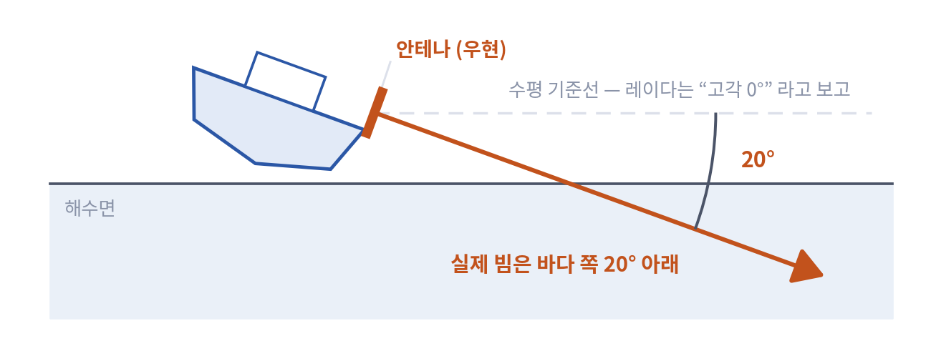
확인 실험 — 설계 판단이 실제로 근거가 있는가
실험 B 배가 기울면
같은 측정값 (Az 30°, El 0°) 에
자세만 바꿔 넣은 결과
roll | 실제 고각
0° | +0.03°
10° | −8.61°
20° | −17.19°
레이다는 여전히 "고각 0도" 라고 보고합니다.
그건 안테나 기준일 뿐입니다.
roll 20° 면 20 km 앞 고도가 5.9 km 어긋난다.
실험 A
레버암을 빼먹으면
실험 C
지구 곡률
수평으로 정확히 30 m, 고도로 10 m 어긋난다.
거리가 멀어져도 이 오차는 줄지 않는다.
5 km 2.0 m · 20 km 31.5 m · 100 km 786.4 m.
거리의 제곱에 비례해 커진다.
각도를 더하는 방식으로는 이 효과를 만들 수 없습니다 — 해상 플랫폼에서 회전행렬은 선택이 아니라 필수입니다.
Notes:
실험 C의 값은 C 코드 실행값입니다: 5 km 2.0 m, 10 km 7.9 m, 20 km 31.5 m, 50 km 196.7 m, 100 km 786.4 m. 거리의 제곱에 비례합니다.

Slide 33
정리
1
좌표계는 "누구 입장에서 말하는가" 이고, 좌표변환은 그 통역이다
2
변환의 재료는 회전과 평행이동 둘뿐이다
3
순서는 안테나 → 동체 → 로컬 → ECEF → 위경도. 건너뛸 수 없다
4
회전은 설치 방위와 INS 자세·위경도가, 평행이동은 레버암과 배의 위치가 공급한다
5
돌아올 때는 전치하고, 빼고, 순서를 뒤집는다. 왕복이 맞으면 구현이 맞은 것이다
6
배가 기울면 각도 덧셈은 깨진다 — 회전행렬은 필수다
7
로컬 평면 좌표를 고도로 그대로 쓰면 안 된다. 지구는 둥글다

Slide 34
부록 참고 기술보고서와의 규약 대응
항목 | 이 발표 | CIWS-II 보고서 | AESA 보고서 | 비고
안테나 x축 | 보어사이트 (정면) | 안테나 왼쪽 | 안테나 왼쪽 | p_발표 = M · p_보고서
안테나 y축 | 오른쪽 | 위 | 위 | M = [ 0 0 1 ; −1 0 0 ; 0 −1 0 ]
안테나 z축 | 아래 | 면 법선 (정면) | 면 법선 (정면) | CIWS-II 의 R_Ant.Temp 와 같은 행렬
방위각 (+) | 오른쪽 | 반시계 (왼쪽) | 오른쪽 | 부호가 문서마다 다르다
회전행렬 표기 | 벡터 회전 [c −s ; s c] | 좌표축 회전 [c s ; −s c] | 좌표축 회전 | 서로 전치 — 혼동하면 회전 방향이 뒤집힌다
로컬 좌표계 | 로컬(NED), 원점 = 배 | Vehicle-carried NED | Vehicle-carried NED | Local NED (지표 고정점) 와 구분
오일러각 | 3-2-1, 우현↓ 선수↑ 시계 + | 동일 | 동일 | 3편 모두 같은 규약 (수치 검증)
참고 자료의 행렬을 옮겨 쓸 때는 축 정의와 회전 표기부터 확인합니다. 부호가 반대인 행렬은 오타가 아니라 좌표축을 돌리는 표기이며, 이 발표 행렬의 전치입니다.

Slide 35
감사합니다
질문 환영합니다
측정
▸
안테나
▸
동체
▸
NED
▸
ECEF
▸
LLA
코드 · 문서 : radar-sw-study / Part2_CoordFrames

